Slide 1


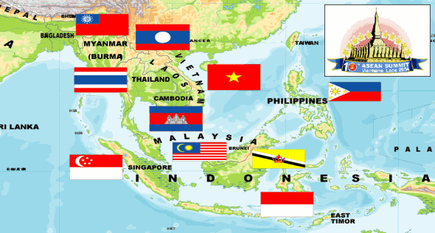
Trường THCS Đức Giang
BÀI 17:
HIIỆP HỘI CÁC NƯỚC ĐÔNG NAM Á (ASEAN)
Giáo viên: Trần Thị Vân Anh

Slide 2

Bài 17: HIỆP HỘI CÁC NƯỚC ĐÔNG NAM Á
1. Hiệp hội các nước Đông Nam Á (ASEAN)

Slide 3
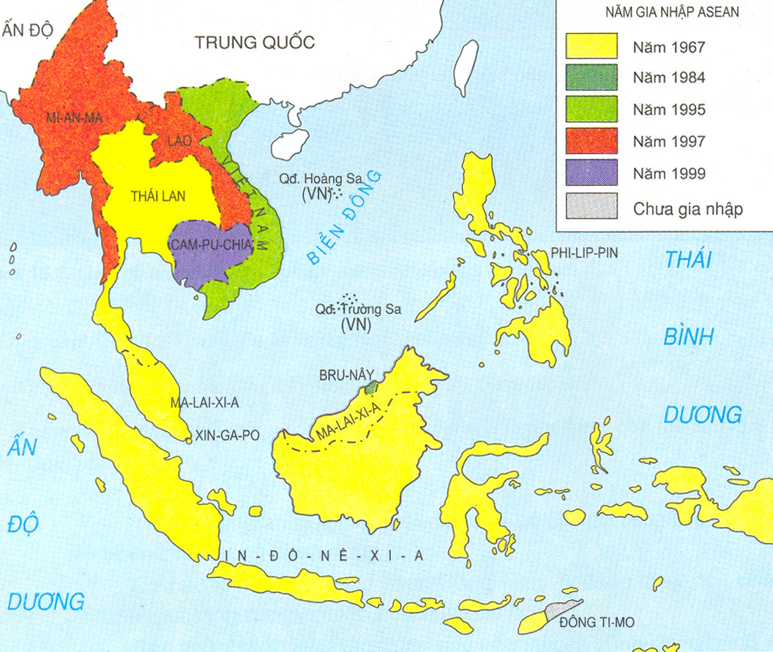

Slide 4
Mục tiêu hợp tác của hiệp hội đã thay đổi theo thời gian :
☞ 1967: Liên kết về quân sự
☞ Từ cuối 1970 đầu 1980: Hợp tác về kinh tế.
☞ Từ 1990: Giữ vững hoà bình, an ninh, ổn định khu vực.
☞ Từ 12/1998 đến nay: Đoàn kết, hợp tác vì một ASEAN hoà bình, ổn định và phát triển đồng đều.

Slide 5


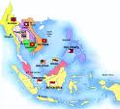
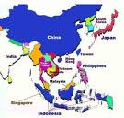
Bài 17: HIỆP HỘI CÁC NƯỚC ĐÔNG NAM Á
1. Hiệp hội các nước Đông Nam Á (ASEAN)
2. Hợp tác để phát triển Kinh tế -Xã hội

Slide 6
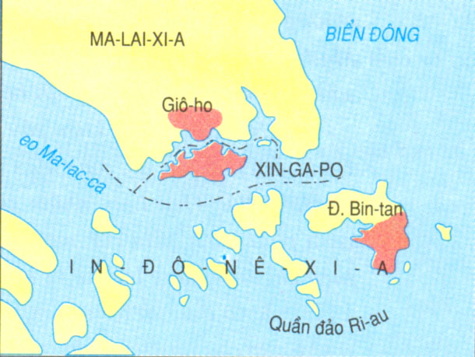
-Sau hơn 10 năm hợp tác:
Tỉnh Giô-ho và quần đảo Ri-au đã xuất hiện các khu công nghiệp lớn
Xin-ga-po phát triển những ngành công nghiệp không cần nhiều nhân công và nguyên liệu

Slide 7
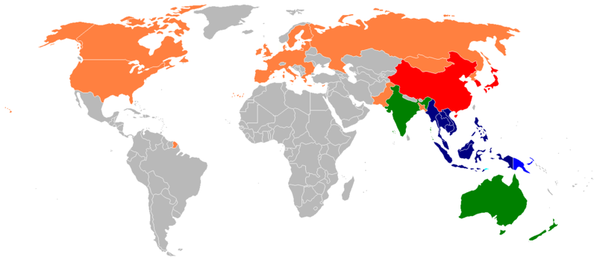

Vị trí ASEAN trên bản đồ thế giới
Trụ sở của Asean
Đặt tại Jakarta- Indonesia
██ Thành viên đầy đủ ASEAN ██ Quan sát viên ASEAN ██ Ứng cử viên ASEAN ██ ASEAN + 3 ███ Hội nghị Thượng đỉnh Đông Á ██████ Diễn đàn Khu vực ASEAN

Slide 8

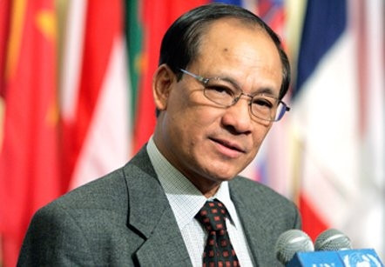
Tổng thư ký
LÊ LƯƠNG MINH

Slide 9
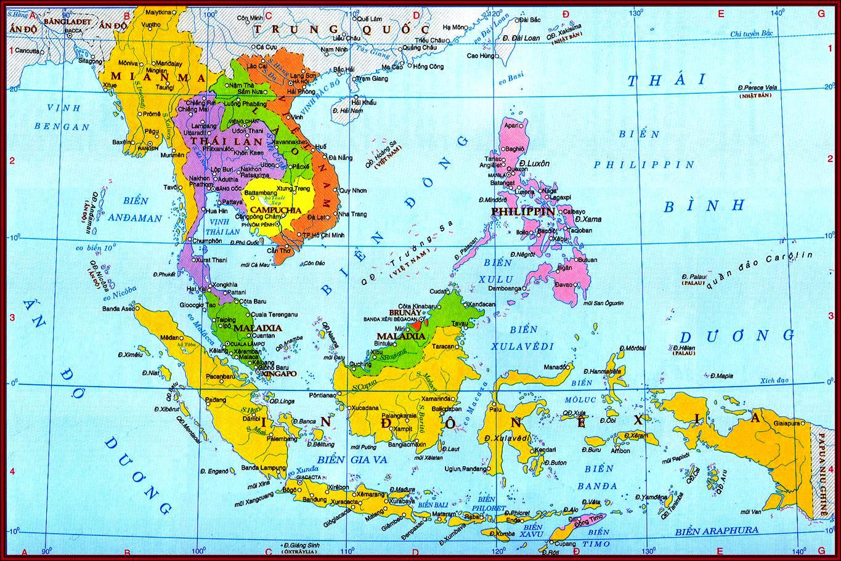
Tiểu vùng sông Mê Kông
Khu Bắc
Tứ giác tăng trưởng Đông ASEAN
Lược đồ các nước Đông Nam Á

Slide 10
Từ khi thành lập đến nay ASEAN được đánh giá là một tổ chức hoạt động thành công nhất.
Chính vì vậy mà ngày càng có nhiều quốc gia xin gia nhập vào ASEAN.
Tháng 4 năm 1997, ASEAN đề xuất tổ chức hội nghị cấp cao giữa ASEAN với Nhật Bản, Hàn Quốc và Trung Quốc. Tháng 12 năm 1997, hội nghị cấp cao lần thứ nhất đã diễn ra ở Kuala Lumpur. Sau đó, đến năm 2000, tại hội nghị cấp cao lần thứ tư tổ chức tại Singapore, ASEAN chính thức được thể chế hóa.
Tháng 1 năm 2007 Hội nghị Cấp cao Đông Á lần thứ nhất được tổ chức tại Kuala Lumpur với sự tham gia của không chỉ các nước thành viên ASEAN mà còn của Australia, New Zealand và Ấn Độ.

Slide 11
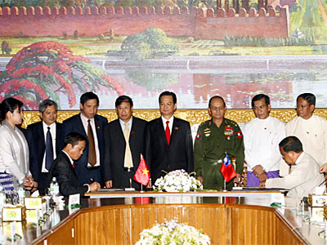
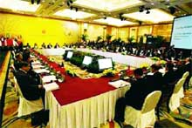
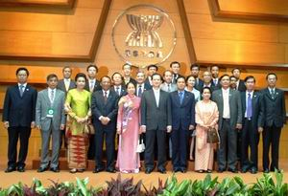
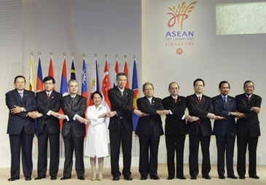
Hội Nghị cấp cao các nước ASEAN

Slide 12
3. Việt Nam trong ASEAN:
* Thuận lơi:
Tốc độ mậu dịch tăng từ năm 1990 đến nay: 26,8%
Xuất khẩu gạo, nhập khẩu xăng dầu, phân bón, thuốc trừ sâu.
Tăng tỉ trọng buôn bán hàng hóa với các nước trong khu vực ( 32,4%)
Dự án hành lang Đông Tây
Tạo điều kiện khai thác tài nguyên và nhân công
Tạo quan hệ trong giáo dục, thể thao và văn hóa.

Slide 13
* Khó khăn:
Chênh lệch về trình độ phát triển kinh tế.
Năng suất lao động thấp, chất lượng hàng hóa chưa cao, giá thành sản phẩm cao.
Các mặt hàng giống nhau, tạo sự cạnh tranh trong suất khẩu.
Sự khác biệt về thể chế chính trị và thủ tục hành chính khi giải quyết hợp đồng.
Sự bất đồng về ngôn ngữ.

Slide 14
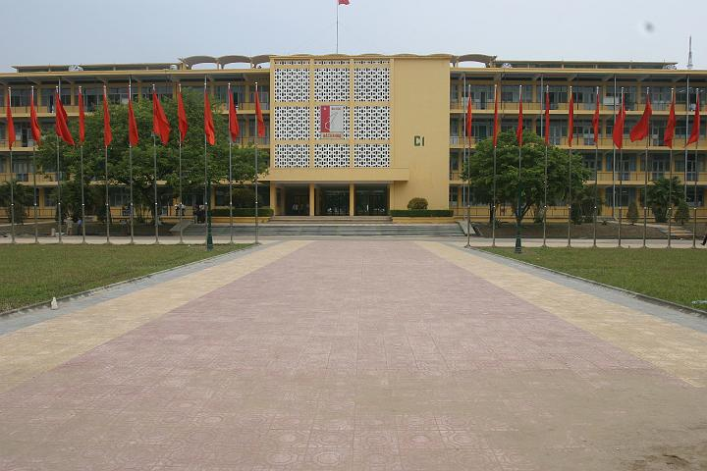
Hợp tác trong GD - ĐT
TRƯỜNG ĐẠI HỌC QUỐC TẾ VIỆT NAM - SINGAPO

Slide 15
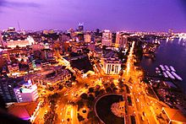
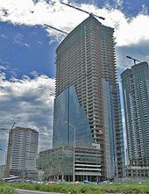
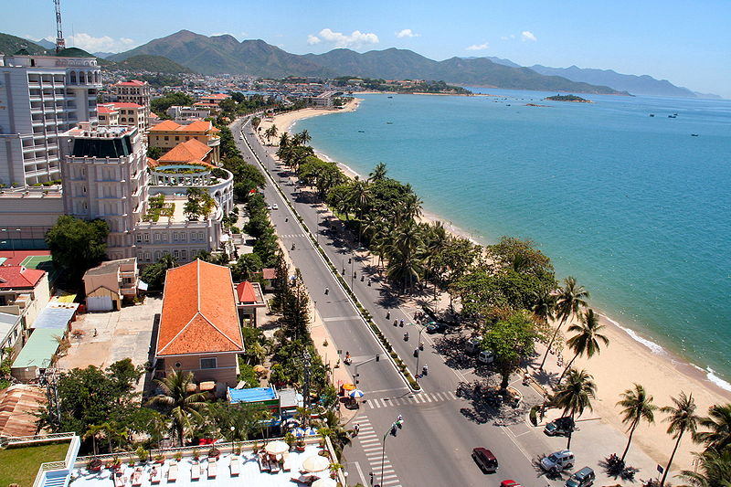
Hợp tác trong xây dựng - kinh tế

Slide 16





